Slide 1
Итеративная разработка
От водопада к спринтам

Slide 2
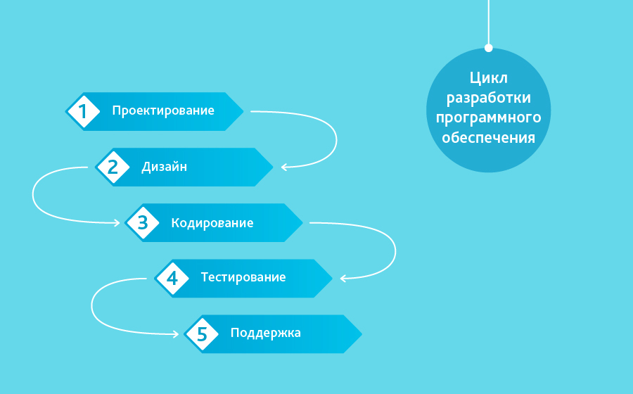
Модель «Waterfall»

Slide 3
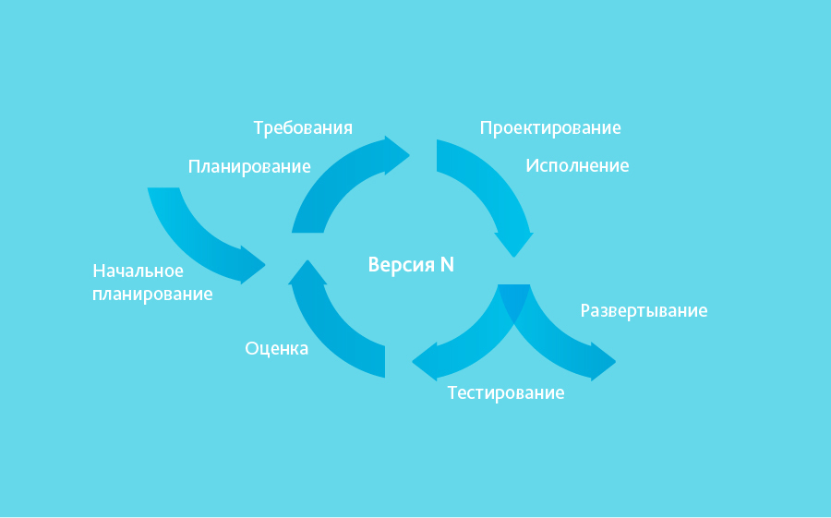
Итеративная модель

Slide 4
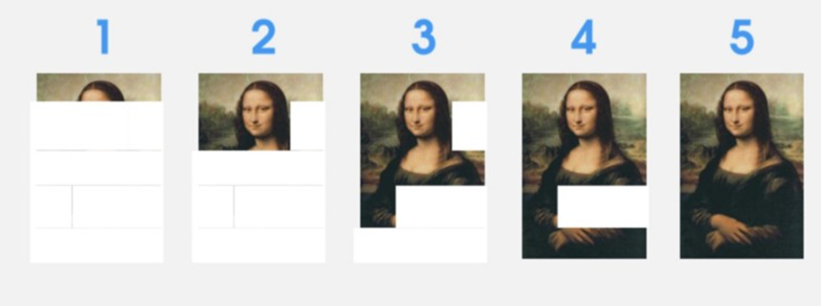
Последовательная разработка

Slide 5
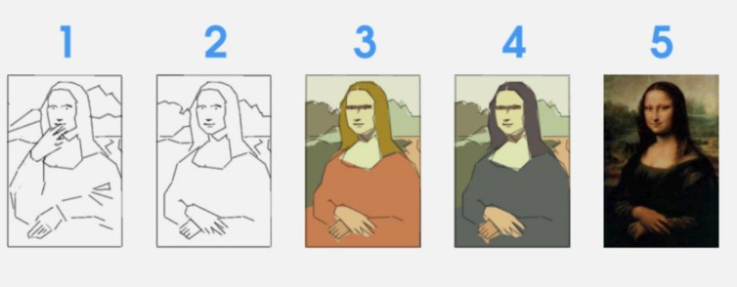
Гибкая инкрементальная разработка

Slide 6
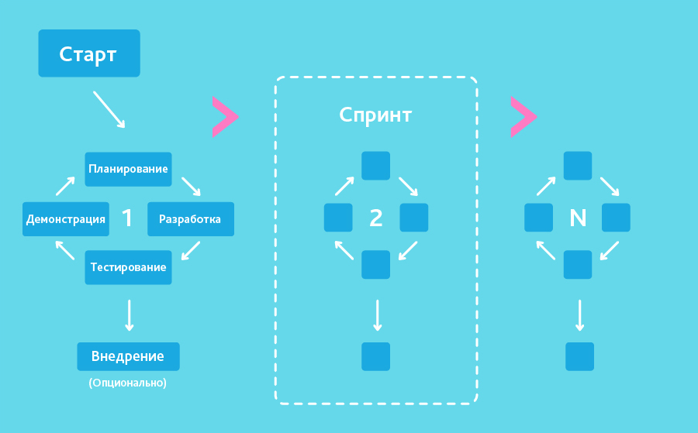
Итеративная модель + спринт

Slide 7
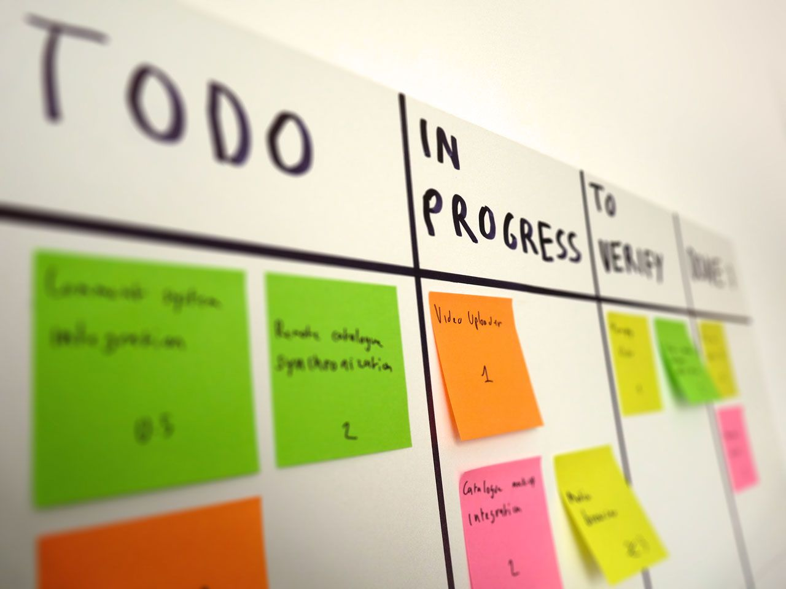

Slide 8
